Slide 1
Kompleksowa modernizacja energetyczna budynków mieszkalnych wielorodzinnych (z wyjątkiem budynków stanowiących własność Skarbu Państwa oraz budynków spółdzielni mieszkaniowych) – województwo dolnośląskie Nabór nr FEDS.02.02-IP.01-043/23 GENERATOR WNIOSKÓW

Slide 2
Wniosek o dofinansowanie
Ocenie podlegają tylko projekty, które został złożone za pośrednictwem aplikacji WOD2021 w odpowiedzi na dany nabór (Aplikacja Wnioski o dofinansowanie jest elementem Centralnego Sytemu Teleinformatycznego 2021).
Wnioskodawca nie składa wersji papierowej wniosku o dofinansowanie
Formularz wniosku o dofinansowanie projektu będzie udostępniony najpóźniej w dniu rozpoczęcia naboru w CST2021 – aplikacji WOD2021, pod adresem:
https://wod.cst2021.gov.pl/
Notes:
Wniosek o dofinansowanie projektu musi być przygotowany zgodnie z Regulaminem wyboru projektów oraz złożony do Dolnośląskiej Instytucji Pośredniczącej (dalej DIP) w terminie przez nią wskazanym.

Slide 3
Wniosek o dofinansowanie
Wypełniając wniosek o dofinansowanie, należy stosować aktualną „Instrukcję wypełniania wniosku o dofinansowanie w ramach programu „Fundusze Europejskie dla Dolnego Śląska 2021-2027” (FEDS 2021-2027) w zakresie naborów ogłaszanych przez DIP”, która zamieszczona jest na stronie internetowej FEDS 2021-2027: https://rpo.dolnyslask.pl/o-projekcie/feds-2021-2027/nabory-wnioskow/ pod naborem.
Ponadto przydatne informacje/wskazówki dot. technicznej obsługi aplikacji WOD2021 znajdują się na stronie internetowej: https://instrukcje.cst2021.gov.pl/ .
Zgłoszenia w przypadku problemów technicznych z funkcjonowaniem aplikacji WOD2021 proszę przesyłać na adres e-mail: ami.feds@dip.dolnyslask.pl

Slide 4
Wniosek o dofinansowanie
Wniosek wypełniany jest w języku polskim. Wszystkie załączniki muszą zostać przedstawione w języku polskim lub posiadać uwierzytelnione tłumaczenie.
Wszystkie kwoty i wartości wpisywane we wniosku muszą być podawane w PLN.
Pola opisowe we wniosku o dofinansowanie powinny być wypełnione w sposób umożliwiający przeprowadzenie oceny, poprzez stosowanie całych wyrazów. Dopuszcza się stosowanie tylko skrótów powszechnie obowiązujących w języku polskim, co umożliwi właściwe zrozumienie zapisów zawartych we wniosku przez osoby dokonujące oceny. Pozostawienie opisowego pola niewypełnionego bądź wypełnionego poprzez wstawienie ciągu znaków nieposiadających łącznie logicznego znaczenia lub wypełnienie poprzez użycie krótkich, ogólnikowych, uniwersalnych stwierdzeń, bez ich uzasadnienia odnoszącego się do charakterystyki projektu, np. projekt jest dobry, projekt spełnia wymagania itp. będzie powodować negatywną ocenę projektu.
Notes:
Wszystkie kwoty i wartości wpisywane we wniosku muszą być podawane w PLN. Należy podawać wartości do dwóch miejsc po przecinku.
Analiza finansowa - Wszystkie dane finansowe należy podać w tysiącach złotych z dokładnością do jednego miejsca po przecinku.
Kryterium „Rzetelność wypełnienia wniosku o dofinansowanie projektu”

Slide 5
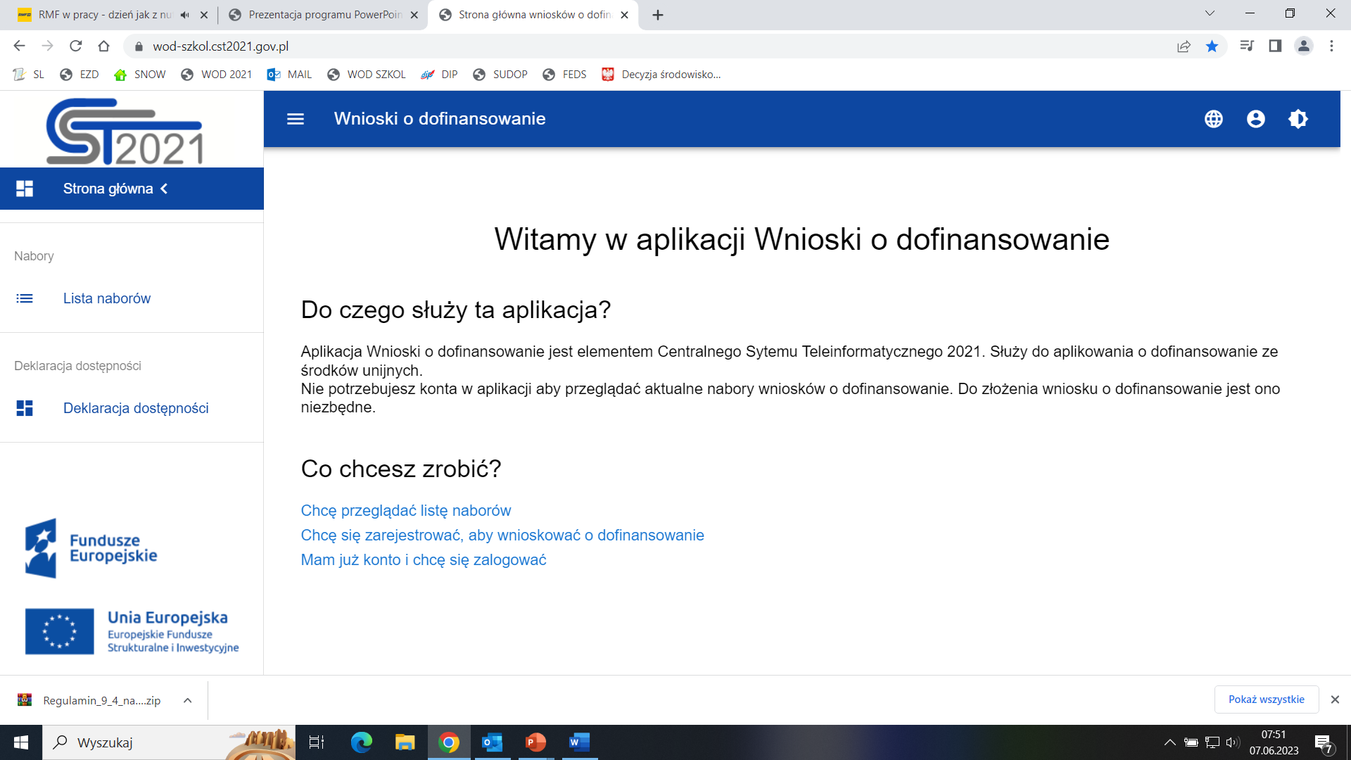
Aplikacja WOD2021
Utwórz konto lub zaloguj się

Slide 6
Wypełniamy wymagane pola, tj. Login, imię, nazwisko, adres email i klikamy ZAPISZ
Aplikacja informuje, że wskazany powyżej adres email zostały przesłane wiadomości dotyczące aktywowania konta i utworzenia. Klikając w odpowiedni link w naszej skrzynce odbiorczej aktywujemy możliwość logowania się do generatora.

Slide 7
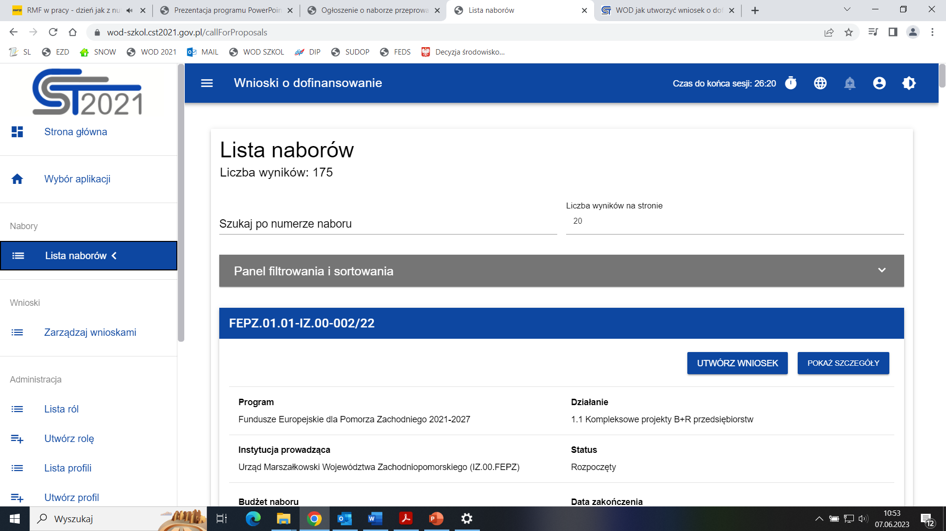
Po wyszukaniu stosownego naboru można rozpocząć tworzenie wniosku.
Notes:
Trzeba zwrócić uwagę na właściwy nabór.

Slide 8
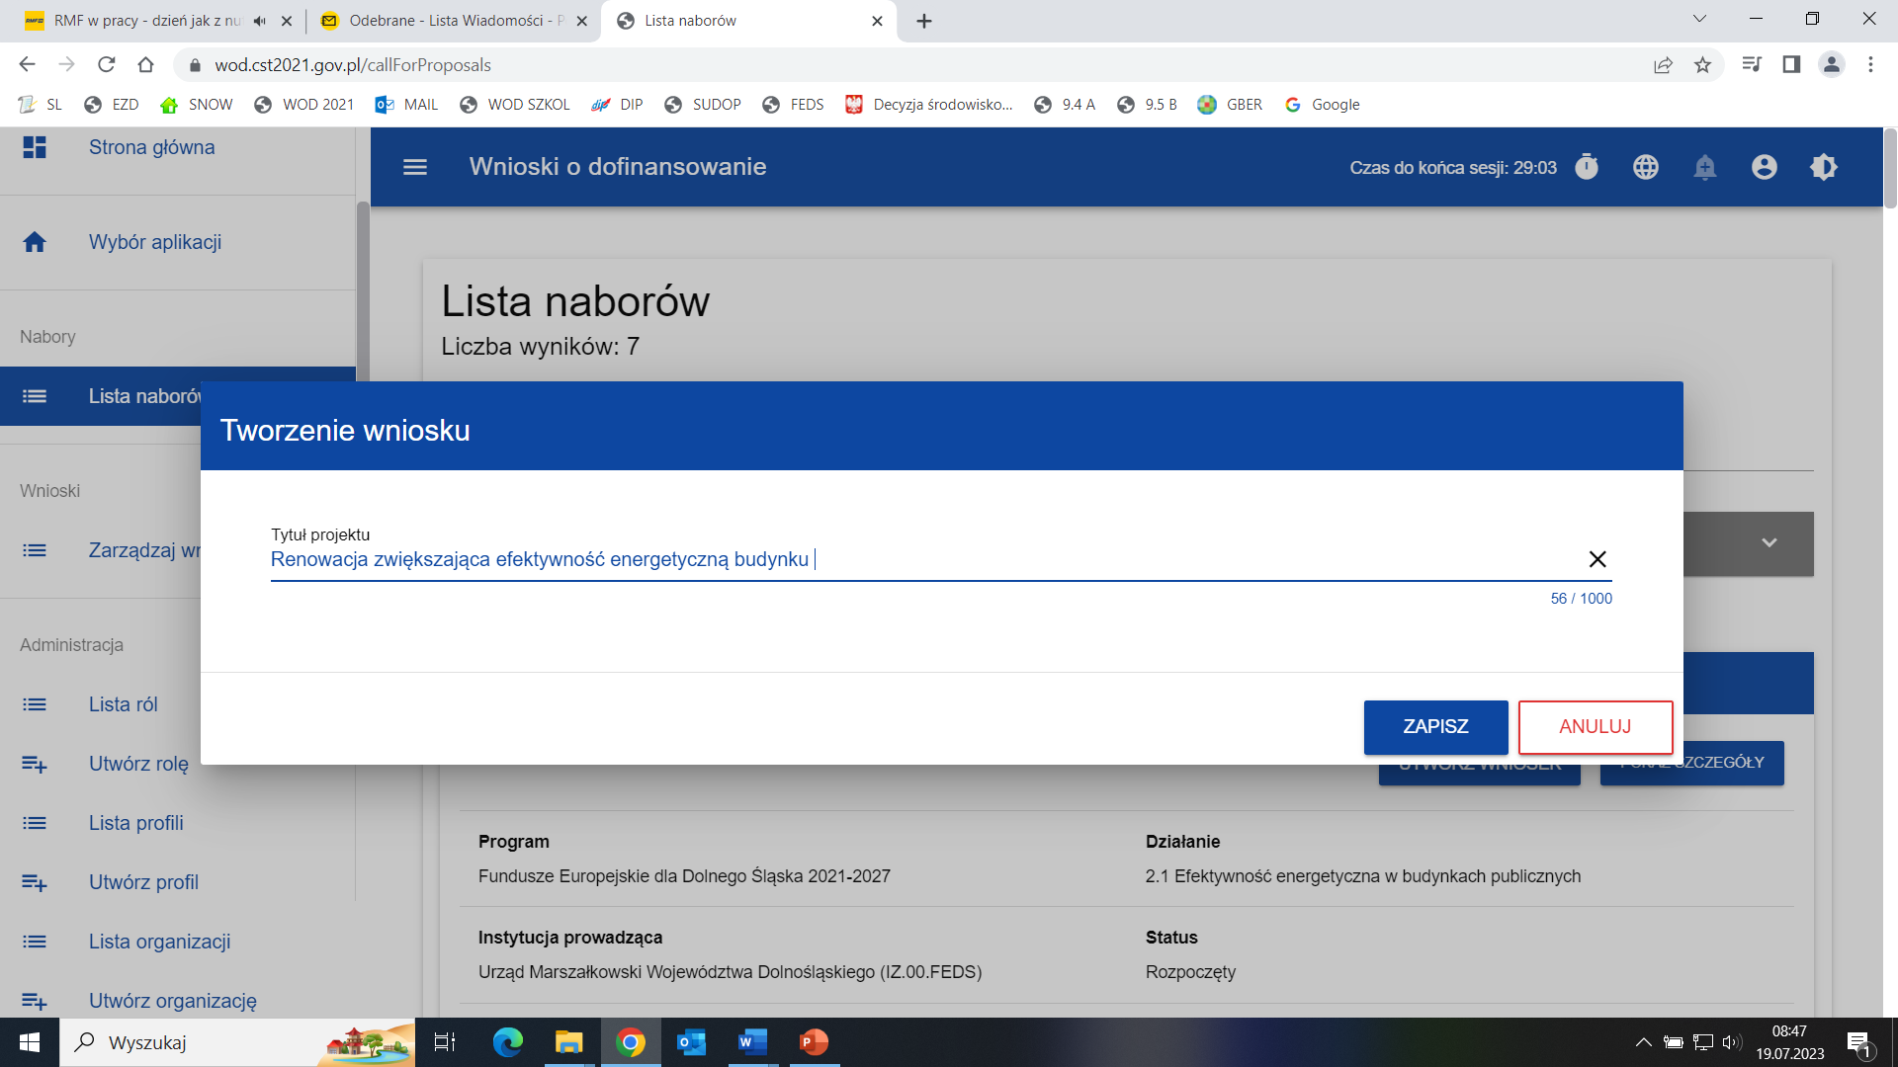
Wypełniamy tytuł projektu:
Notes:
Tytuł należy sformułować z użyciem prostego języka i unikać skrótów, żargonu oraz języka specjalistycznego czy terminologii technicznej, które nie będą zrozumiałe dla każdego odbiorcy lub uczestnika projektu. Tytuł projektu będzie wykorzystywany w działaniach komunikacyjnych takich jak np. plakaty, tablica informacyjna, strona internetowa.

Slide 9
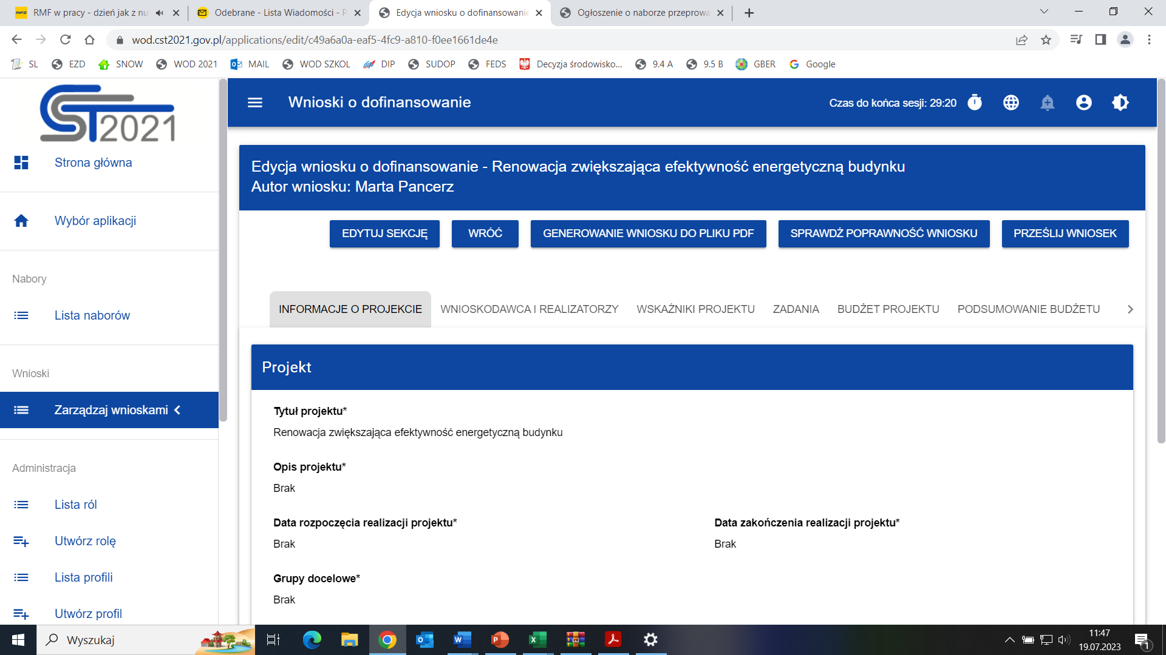
Edycję każdej zakładki rozpoczynamy poprzez kliknięcie w blok „EDYTUJ SEKCJĘ”:
Notes:
Klikniecie w poszczególną zakładkę nie daje nam możliwości edycji danych, dopiero po kliknięciu w EDYTUJ. Tak samo kończymy pracę z zakładką – klikając w ZAPISZ.

Slide 10
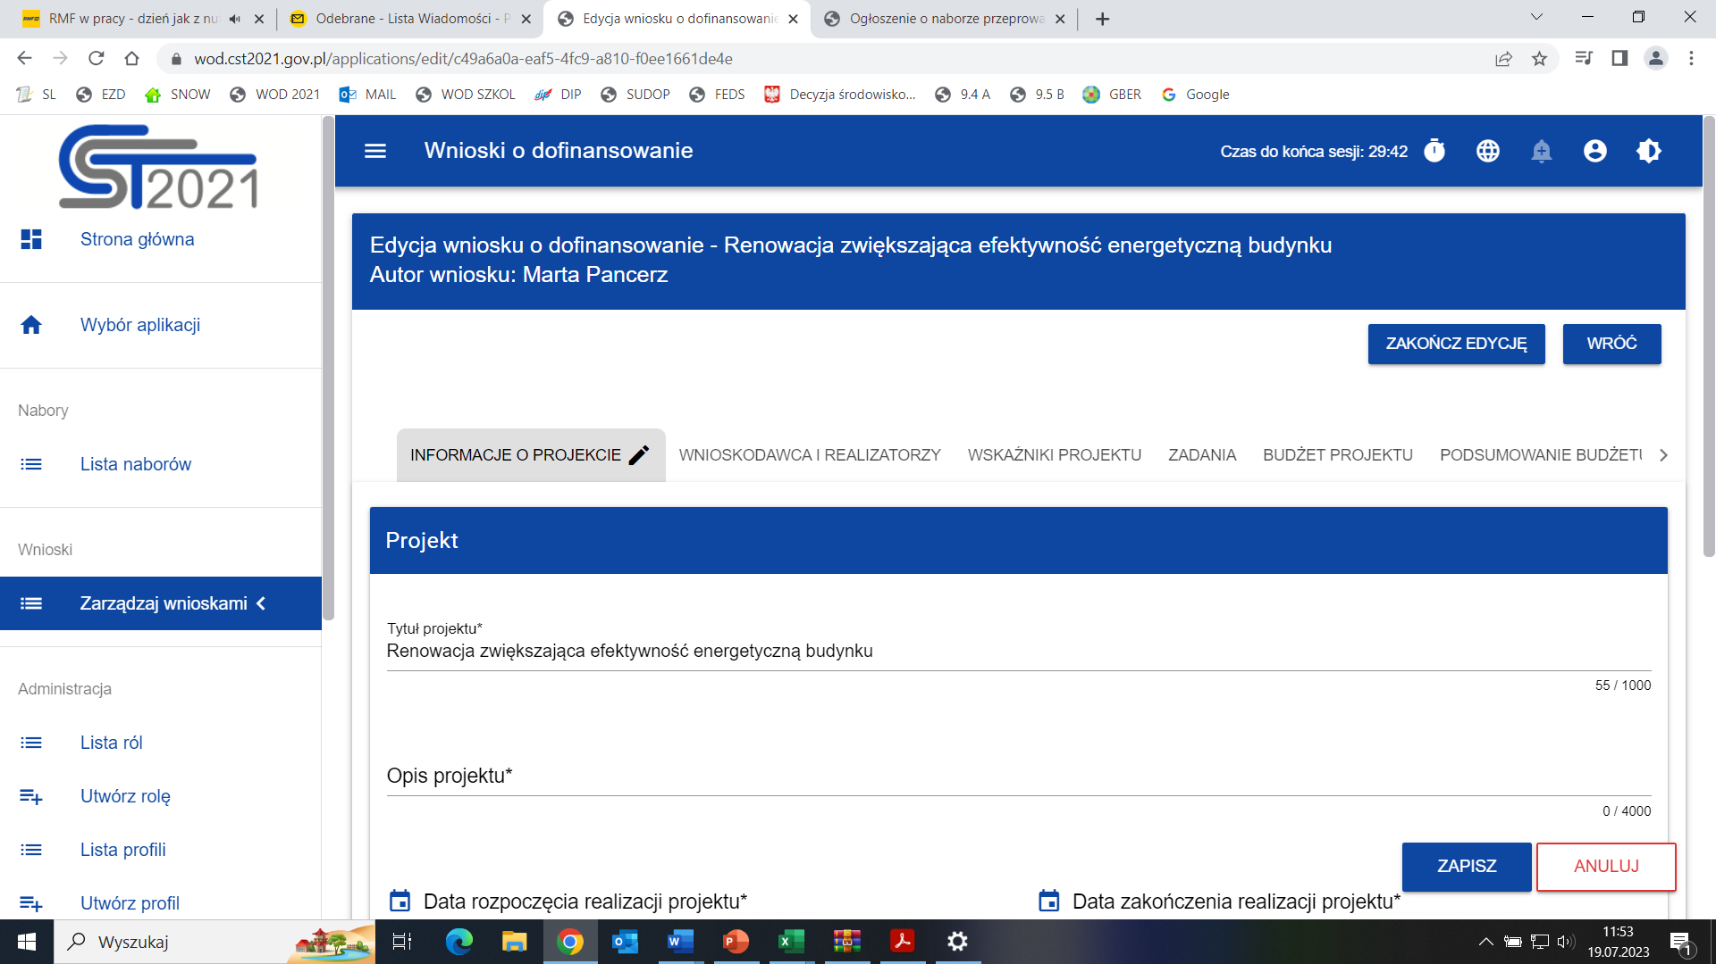
Każda zakładka po wypełnieniu pól musi zostać zapisana poprzez kliknięcie w pole „ZAPISZ”

Slide 11
Wypełniamy kolejno poszczególne zakładki:
INFORMACJE O PROJEKCIE
WNIOSKODAWCA I REALIZATORZY
WSKAŹNIKI PROJEKTU
ZADANIA - SUGESTIA DIP: zakładka powinna być wypełniona dopiero po sporządzeniu załącznika Budżet projektu.xlsx
BUDŻET PROJEKTU
PODSUMOWANIE BUDŻETU – (zakładka tworzona automatycznie)
ŹRÓDŁA FINANSOWANIA
ANALIZA RYZYKA
DODATKOWE INFORMACJE
ZAŁĄCZNIKI
INFORMACJE O WNIOSKU O DOFINANSOWANIE (zakładka tworzona automatycznie)
Notes:
Sekcje F i K nie są edytowalne, ponieważ są tworzone automatycznie na podstawie danych pochodzących z poprzednich sekcji lub z naboru.

Slide 12
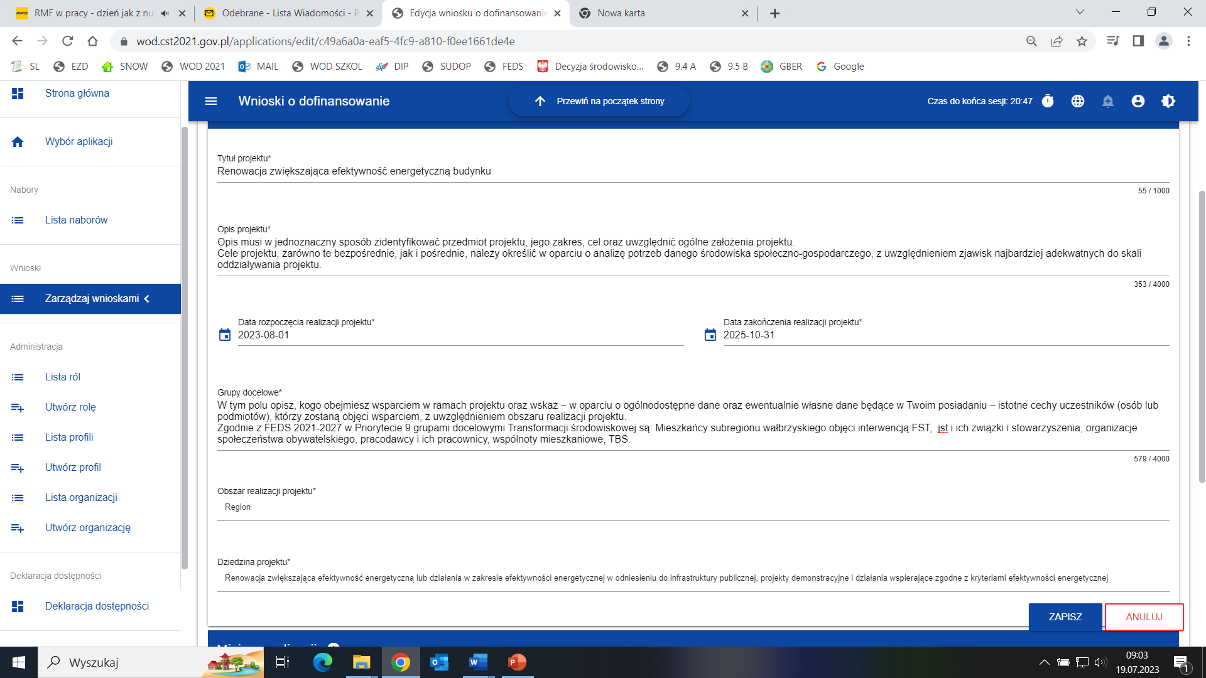
Zakładka „Informacje o projekcie”
Notes:
Opis musi w jednoznaczny sposób zidentyfikować przedmiot projektu, jego zakres, cel oraz uwzględnić ogólne założenia projektu.
Zgodnie z FEDS 2021-2027 w Priorytecie 9 grupami docelowymi Transformacji środowiskowej są: Mieszkańcy subregionu wałbrzyskiego objęci interwencją FST, jst i ich związki i stowarzyszenia, organizacje społeczeństwa obywatelskiego, pracodawcy i ich pracownicy, wspólnoty mieszkaniowe, TBS.
9.5 A
041 - Renowacja istniejących budynków mieszkalnych pod kątem efektywności energetycznej, projekty demonstracyjne i działania wspierające
lub
042 - Renowacja istniejących budynków mieszkalnych pod kątem efektywności energetycznej, projekty demonstracyjne i działania wspierające zgodne z kryteriami efektywności energetycznej
Zgodnie z Rozporządzeniem ogólnym kategorię interwencji nr 042 należy wybrać jeżeli celem działania jest osiągnięcie, przeciętnie co najmniej renowacji o średnim poziomie gruntowności (oszczędność energii pierwotnej w zakresie od 30% do 60%- zgodnie z definicją zawartą w zaleceniu Komisji (UE) 2019/786).
9.5 B
044 - Renowacja zwiększająca efektywność energetyczną lub działania w zakresie efektywności energetycznej w odniesieniu do infrastruktury publicznej, projekty demonstracyjne i działania wspierające
045 - Renowacja zwiększająca efektywność energetyczną lub działania w zakresie efektywności energetycznej w odniesieniu do infrastruktury publicznej, projekty demonstracyjne i działania wspierające zgodne z kryteriami efektywności energetycznej.
Zgodnie z Rozporządzeniem ogólnym kategorię interwencji nr 045 należy wybrać jeżeli celem działania jest osiągnięcie przeciętnie:
a) co najmniej renowacji o średnim poziomie gruntowności (oszczędność energii pierwotnej w zakresie od 30% do 60% - zgodnie z definicją zawartą w zaleceniu Komisji (UE) 2019/786)
lub
b) co najmniej 30 % redukcji bezpośrednich i pośrednich emisji gazów cieplarnianych w porównaniu z emisjami ex ante
- w odniesieniu do budynku, w oparciu o audyt energetyczny.
W przypadku, gdy przedmiotem projektu jest kilka budynków, należy je przypisać (pogrupować) do właściwej kategorii interwencji. Do wniosku o dofinansowanie należy wpisać dominujący w projekcie kod kategorii interwencji w odniesieniu do ilości budynków objętych projektem.

Slide 13
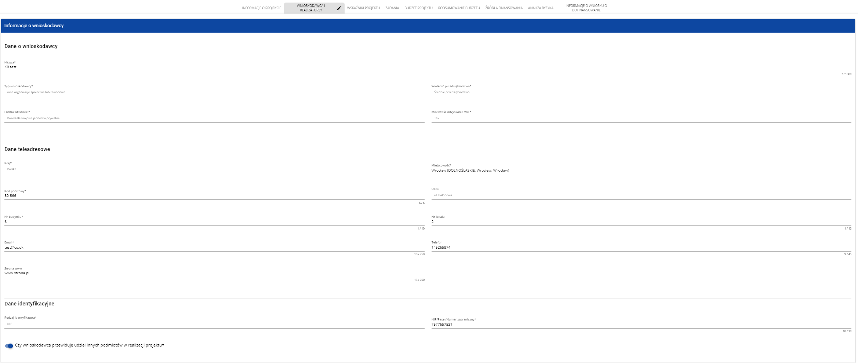
Zakładka „Wnioskodawca i realizatorzy”

Slide 14
Zakładka „Wskaźniki projektu”
W ramach wniosku o dofinansowanie wnioskodawca ma obowiązek uwzględnić wszystkie adekwatne wskaźniki produktu oraz rezultatu, odpowiadające celowi i zakresowi projektu.
Lista wskaźników na poziomie naboru dla Działania FEDS.02.02.A Kompleksowa modernizacja energetyczna budynków mieszkalnych
wielorodzinnych (z wyjątkiem budynków stanowiących własność Skarbu
Państwa oraz budynków spółdzielni mieszkaniowych) – województwo dolnośląskie
stanowi załącznik nr 2 do Regulaminu wyboru projektów.
Uwaga!
Nie wszystkie wskaźniki oznaczone w systemie jako obowiązkowe muszą być adekwatne, tj. obligatoryjnie wybrane w projekcie.
Notes:
Produkt – bezpośredni, natychmiastowy, materialny efekt realizacji przedsięwzięcia mierzony konkretnymi wielkościami (np. długość zbudowanej drogi, liczba firm, które uzyskały pomoc, powierzchnia zrewitalizowana).Wskaźnik wykazuje się od rozpoczęcia realizacji projektu do ukończenia produktu w ramach projektu, przy czym osiągnięte wartości powinny zostać wykazane najpóźniej we wniosku o płatność końcową.
Rezultat – bezpośredni oraz natychmiastowy wpływ zrealizowanego przedsięwzięcia na otoczenie społeczno–ekonomiczne. Wskaźniki rezultatu powinny być logicznie powiązane ze wskaźnikami produktu. Wskaźnik rezultatu projektu powinien być osiągnięty co do zasady w okresie do 12 miesięcy od zakończenia realizacji projektu.

Slide 15
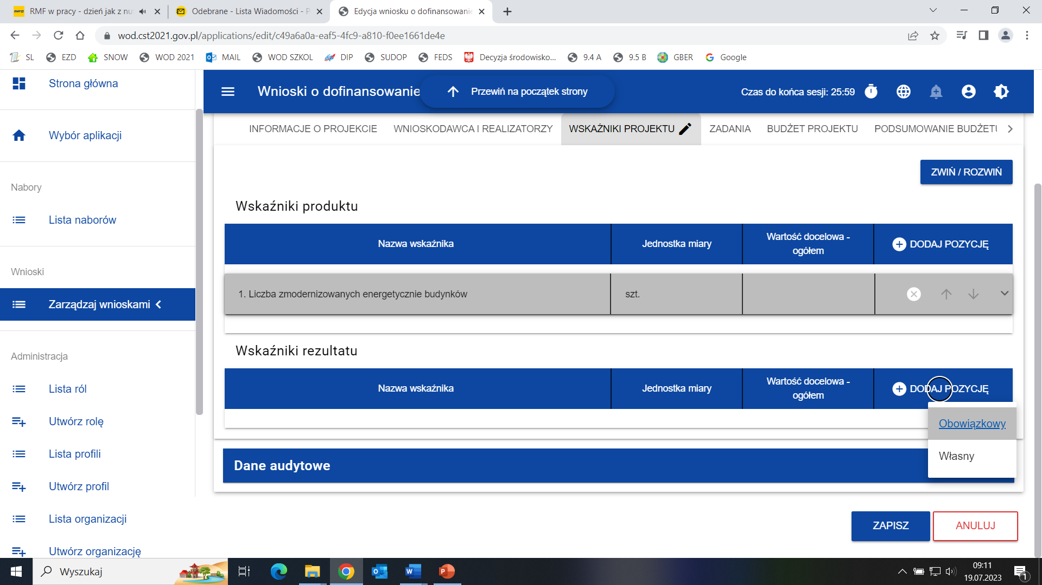
Zakładka „Wskaźniki projektu”
Notes:
Należy krótko opisać, w jaki sposób będzie mierzona wartość wskaźnika osiągnięta w projekcie. W szczególności opisz na podstawie jakich dokumentów będą weryfikowane wskaźniki produktu i rezultatu.
Źródła weryfikacji wskaźników:
produktu - powinny pochodzić bezpośrednio z dokumentacji projektowej z etapu rozliczania projektu (mogą je stanowić np. protokół odbioru, faktura zakupu),
rezultatu - powinny umożliwiać w sposób jednoznaczny stwierdzenie, czy zakładane we wniosku o dofinansowanie wielkości zostały rzeczywiście osiągnięte (mogą je stanowić, np. ewidencja odwiedzin, ewidencja sprzedaży biletów, umowa o pracę, itp.).

Slide 16
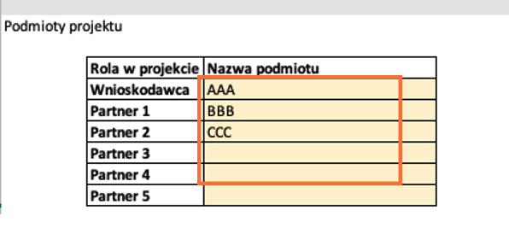
Budżet projektu – zakładka Dane wejściowe
UWAGA! Przed wypełnieniem Sekcji D Zadania oraz Sekcji E Budżet projektu należy wypełnić plik pn. Załącznik nr 2 Budżet projektu.xlsx bez pomocy lub pomoc mieszana
Należy wypełniać tylko żółte pola
Krok 1: Zakładka Dane wejściowe
W tabeli Podmioty projektu należy wypełnić nazwy podmiotów biorących udział w projekcie (wraz z określeniem wielkości podmiotu i poziomu dofinansowania w przypadku tzw. pomocy mieszanej).
Notes:
Należy zwrócić uwagę czy projekt będzie realizoany bez pomocy publicznej czy z pomocą i wybrać stosowny załącznik dot. budżetu.

Slide 17
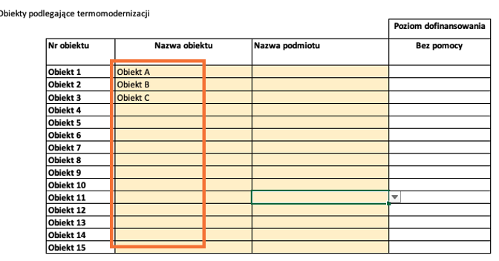
Budżet projektu – zakładka Dane wejściowe
W tabeli Obiekty podlegające termomodernizacji należy wypełnić:
w kolumnie Nazwa obiektu należy wpisać wszystkie obiekty, które będą podlegały termomodernizacji w ramach projektu
w kolumnie Nazwa podmiotu należy przypisać podmiot do obiektu.
W zakładce należy również wskazać udział kosztów pośrednich w kwalifikowalnych kosztach bezpośrednich projektu – Max -7%
LUB

Slide 18
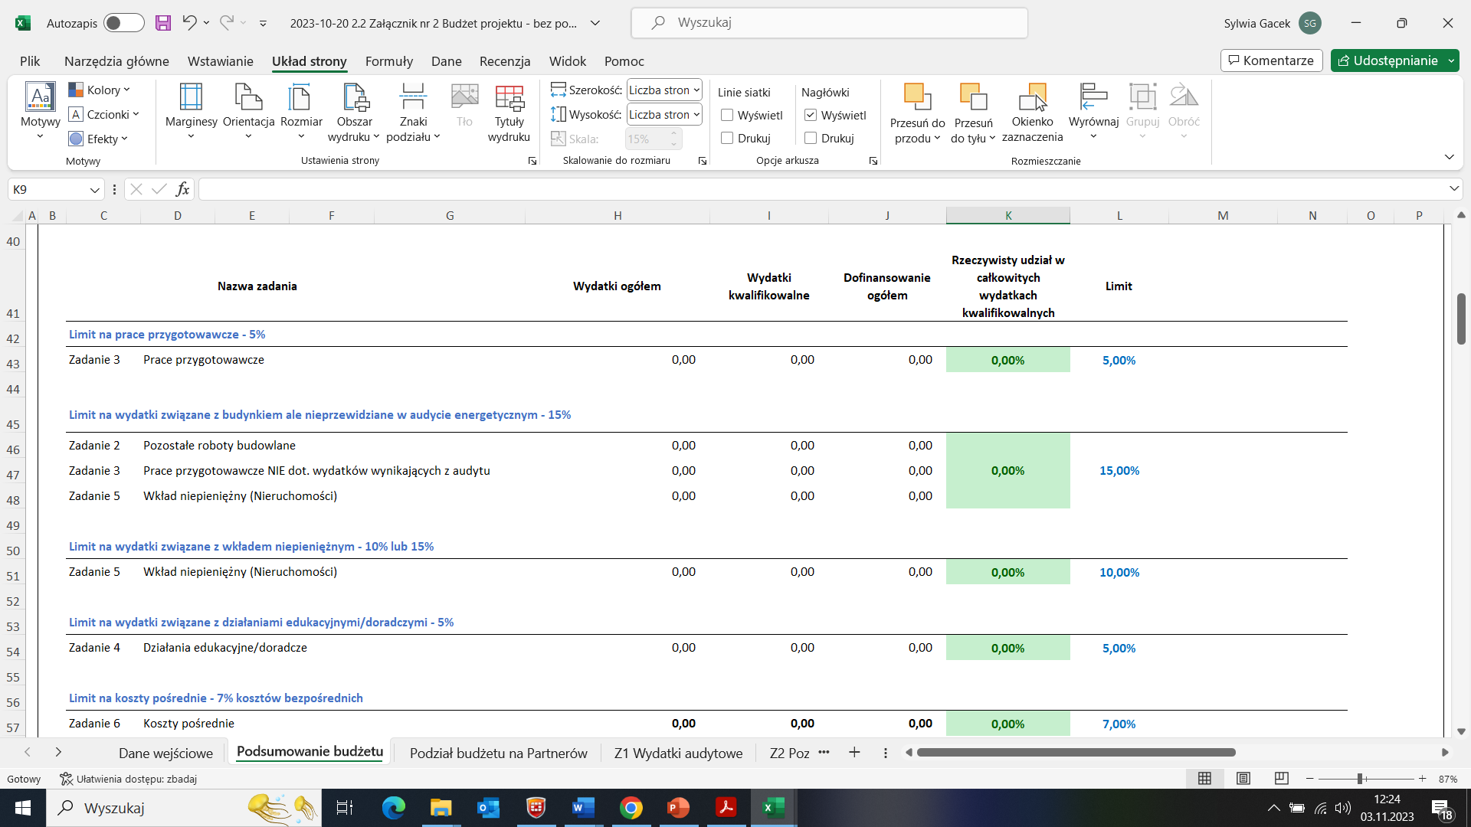
Budżet projektu – zakładka podsumowanie budżetu
Zakładkia: Podsumowanie budżetu, Podział budżetu na Partnerów, Podział budżet na Obiekty – dane w zakładkach automatycznie się wygenerują po wypełnieniu pozostałych zakładek.

Slide 19
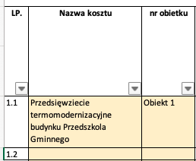
Budżet projektu - Zakładka Wydatki audytowe
W kolumnie nazwie kosztu należy wpisać nazwę kosztu dotyczącego danego obiektu oraz wynikającego z audytu np.:
W kolumnach wydatki ogółem oraz wydatki kwalifikowalne należy wpisać wysokość kosztów wynikających z audytu lub ewentualnie z kosztorysu. Dofinansowanie ogółem zostanie wyliczone automatycznie:
Wydatki ogółem | Wydatki kwalifikowalne z uwzględnieniem inwestycji referencyjnej (jeśli dotyczy) | Dofinansowanie ogółem
200,00 zł | 100,00 zł | 70,00 zł
100,00 | 50,00 | 35,00
100,00 | 50,00 | 35,00
Notes:
W zakładce Z1 Wydatki audytowe należy ująć tylko te usprawnienia termomodernizacyjne, które wynikają z wybranego wariantu audytu energetycznego.
Wydatki do każdego obiektu należy wypełniać w kolejności: prace obligatoryjne a następnie prace fakultatywne. Tylko usprawnienia termomodernizacyjne wynikające z audytu są pracami obligatoryjnymi, pozostałe prace wymienione w audycie są pracami fakultatywnymi.
UWAGA!: nie ma możliwości realizacji projektu bez prac obligatoryjnych
Przykład:
Dla obiektu 1 wykonano audyt z datą 07-02-2023 r. Audyt dotyczy:
Usprawnień termomodernizacyjnych – prace obligatoryjne, wskazane na stronie 38 audytu.
Modernizacji oświetlenia – prace fakultatywne, wskazane na stronie 85 audytu.
Instalacji PV – prace fakultatywne, wskazane na stronie 97 audytu.
Zgodnie z audytem energetycznym, wybrany wariant usprawnień termomodernizacyjnych to wariant nr 1. Osobno w audycie są przedstawione są prace związane z modernizacją oświetlenia oraz instalacji PV.

Slide 20
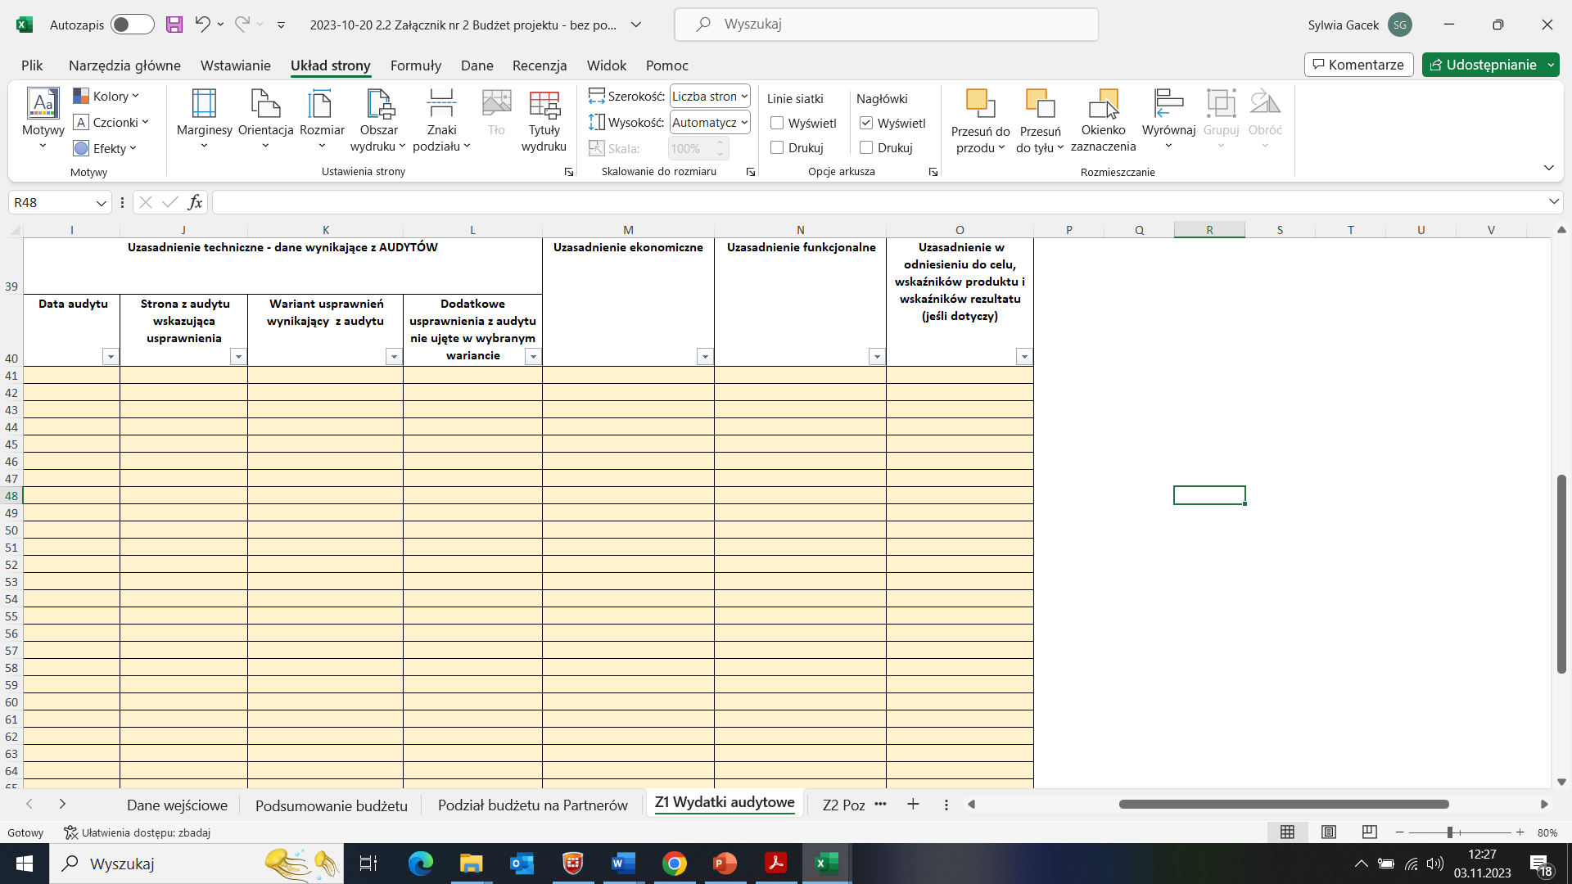
Budżet projektu - Zakładka Wydatki audytowe
WAŻNE !!!! Pola dot. uzasadnienia w załączniku Budżet projektu będą stanowiły źródło oceny zakresu rzeczowego – nie powielamy opisów w formularzu wniosku o dofinansowanie.
Notes:
Następnie należy wypełnić sekcję Uzasadnienie techniczne - dane wynikające z AUDYTÓW:
Datę audytu – w wybranym przykładzie to 07-02-2023 r.
Stronę z audytu wskazującą na wybrany wariant usprawnienia – w wybranym przykładzie to strony 38, 85 oraz 97.
Nr wariantu usprawnienia – w wybranym przykładzie to wariant 1.
Dodatkowe usprawnienia z audytu nie ujęte w wybranym wariancie: w wybranym przykładzie to: modernizacja oświetlenia oraz instalacja PV.
W kolumnie „Uzasadnienie ekonomiczne” – należy wskazać czy wysokość wydatków wynika z kosztorysu czy z audytu.
W kolumnie „Uzasadnienie funkcjonalne ” – należy wskazać jakie zadania i funkcje ma spełniać dany koszt objęty dofinansowaniem i w jakim stopniu przyczynia się do realizacji całego projektu.
W kolumnie „Uzasadnienie w odniesieniu do celu, wskaźników produktu i wskaźników rezultatu (jeśli dotyczy)” – należy wskazać jakie cele, wskaźniki produktu czy rezultatu będą realizowane za pomocą danego wydatku.

Slide 21
Pozostałe zakładki budżetu projektu
Zakładka Z1 Wydatki audytowe
Zakładka Z2 Pozostałe roboty budowlane
Zakładka Z3 Prace przygotowawcze
Zakładka Z4 Działania edukacyjne / doradcze – w naborze FEDS.02.02-IP.01-043/23 nie przewidziano wydatków w tym zakresie
Zakładka Z5 Wkład niepieniężny
Zakładka Z6 Koszty pośrednie

Slide 22
Zakładka „Zadania”
Po włączeniu edycji sekcji wyświetli się następujący ekran umożlwiający dodawanie zadań. Dodanie zadania następuje po kliknięciu ⊕ DODAJ ZADANIE:
Zadania od 1 do 5 są kosztami bezpośrednimi.
Zadanie 6 są kosztami pośrednimi
Pole Data rozpoczęcia oraz Data zakończenia nie może wykracza poza okres realizacji projektu.
Pole Opis i uzasadnienie zadania dla zadań od 1 do 5 - należy wypisać wszystkie wydatki wskazane w pliku pn. Załącznik nr 2 Budżet projektu.xlsx. Nie ma potrzeby szerokiego uzasadnienia, gdyż szczegółowe uzasadnienie do poszczególnych wydatków zostało zawarte w pliku pn. Załącznik nr 2 Budżet projektu.xlsx. W przypadku braku realizacji danego zadania należy wpisać „nie dotyczy”.
Pole Opis i uzasadnienie zadania dla zadania 6 – należy wypisać czynności jakie będą wykonywane w ramach zadania. Wydatki/czynności w ramach zadania muszą być opisane w taki sposób by umożliwiły ocenę, iż są to koszty niezbędne do realizacji projektu, których nie można bezpośrednio przypisać do głównego celu projektu, w szczególności koszty administracyjne związane z obsługą projektu, która nie wymaga podejmowania merytorycznych działań zmierzających do osiągnięcia celu projektu. Katalog kosztów pośrednich określa Regulamin.

Slide 23
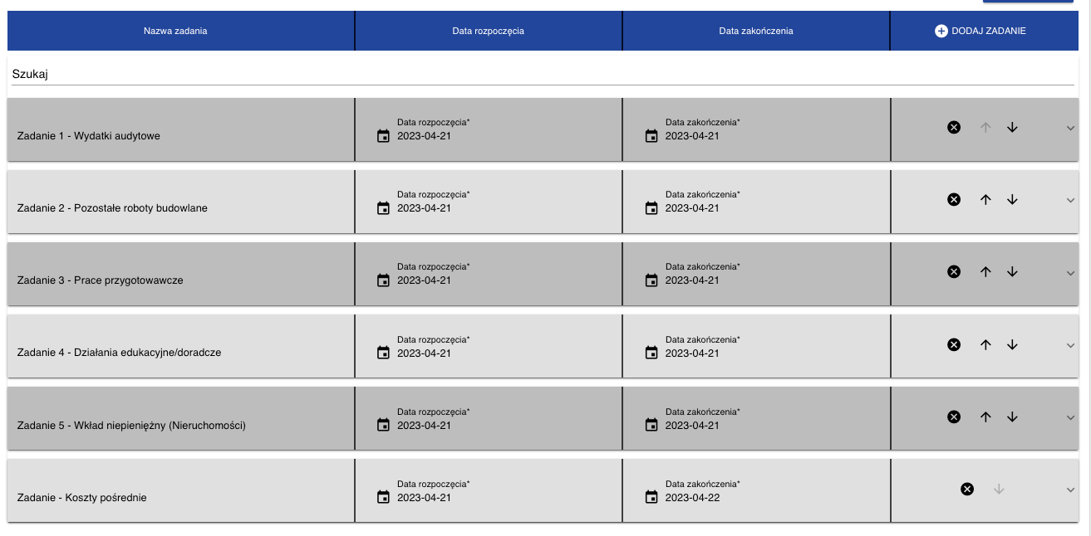
Zakładka „Zadania”
Po wypełnieniu zadań Sekcja D Zadania prawidłowo powinna wyglądać następująco (poza datami rozpoczęcia i zakończenia):

Slide 24
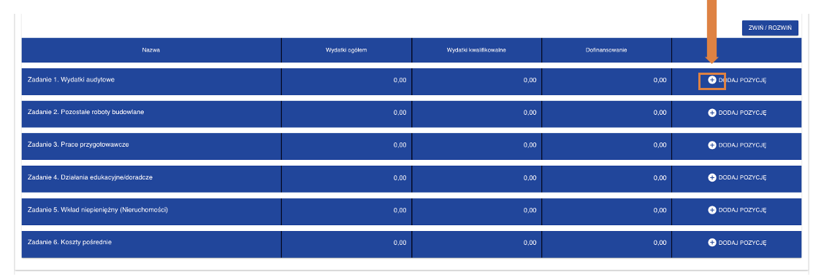
Zakładka „Budżet projektu”
UWAGA!
Nie należy wypełniać wszystkich wydatków w zadaniu!
Wydatkiem w ramach zadania będzie skumulowana wartość wszystkich wydatków w ramach zadania

Slide 25
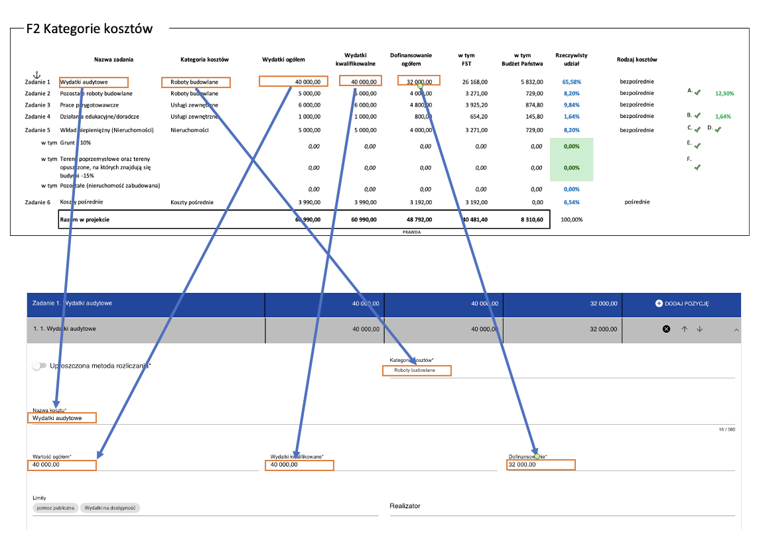
Zakładka „Budżet projektu”

Slide 26
Zakładka „Budżet projektu”
Budżet projektu składa się z następujących zadań, które są ujęte w następujących kategoriach kosztów i limitów:
 | Nazwa zadania | Kategoria kosztów | Limity
Zadanie 1 | Wydatki audytowe | Roboty budowlane | wydatki na dostępność – jeśli dotyczy
Zadania 2 | Pozostałe roboty budowlane | Roboty budowlane | wydatki na dostępność – jeśli dotyczy
Zadanie 3 | Prace przygotowawcze | Usługi zewnętrzne | wydatki na dostępność – jeśli dotyczy
Zadanie 4 | Działania edukacyjne / doradcze | Usługi zewnętrzne | wydatki na dostępność – jeśli dotyczy
Zadanie 5 | Wkład niepieniężny (Nieruchomości) | Nieruchomości | wydatki na dostępność – jeśli dotyczy wydatki poniesione na zakup nieruchomości Wkład niepieniężny
Zadanie 6 | Koszty pośrednie | Koszty pośrednie | wydatki na dostępność – jeśli dotyczy
Notes:
Każdy wydatek w ramach danego zadania musi mieć wybrane Limity przyporządkowane do danego zadania

Slide 27
Zakładka „Budżet projektu”
Dodawanie wydatków odbywa się za pomocą ikony ⊕ DODAJ POZYCJĘ.
UWAGA!
W ramach danego zadania należy wpisać tylko jeden wydatek o nazwie takiej jak zadanie

Slide 28
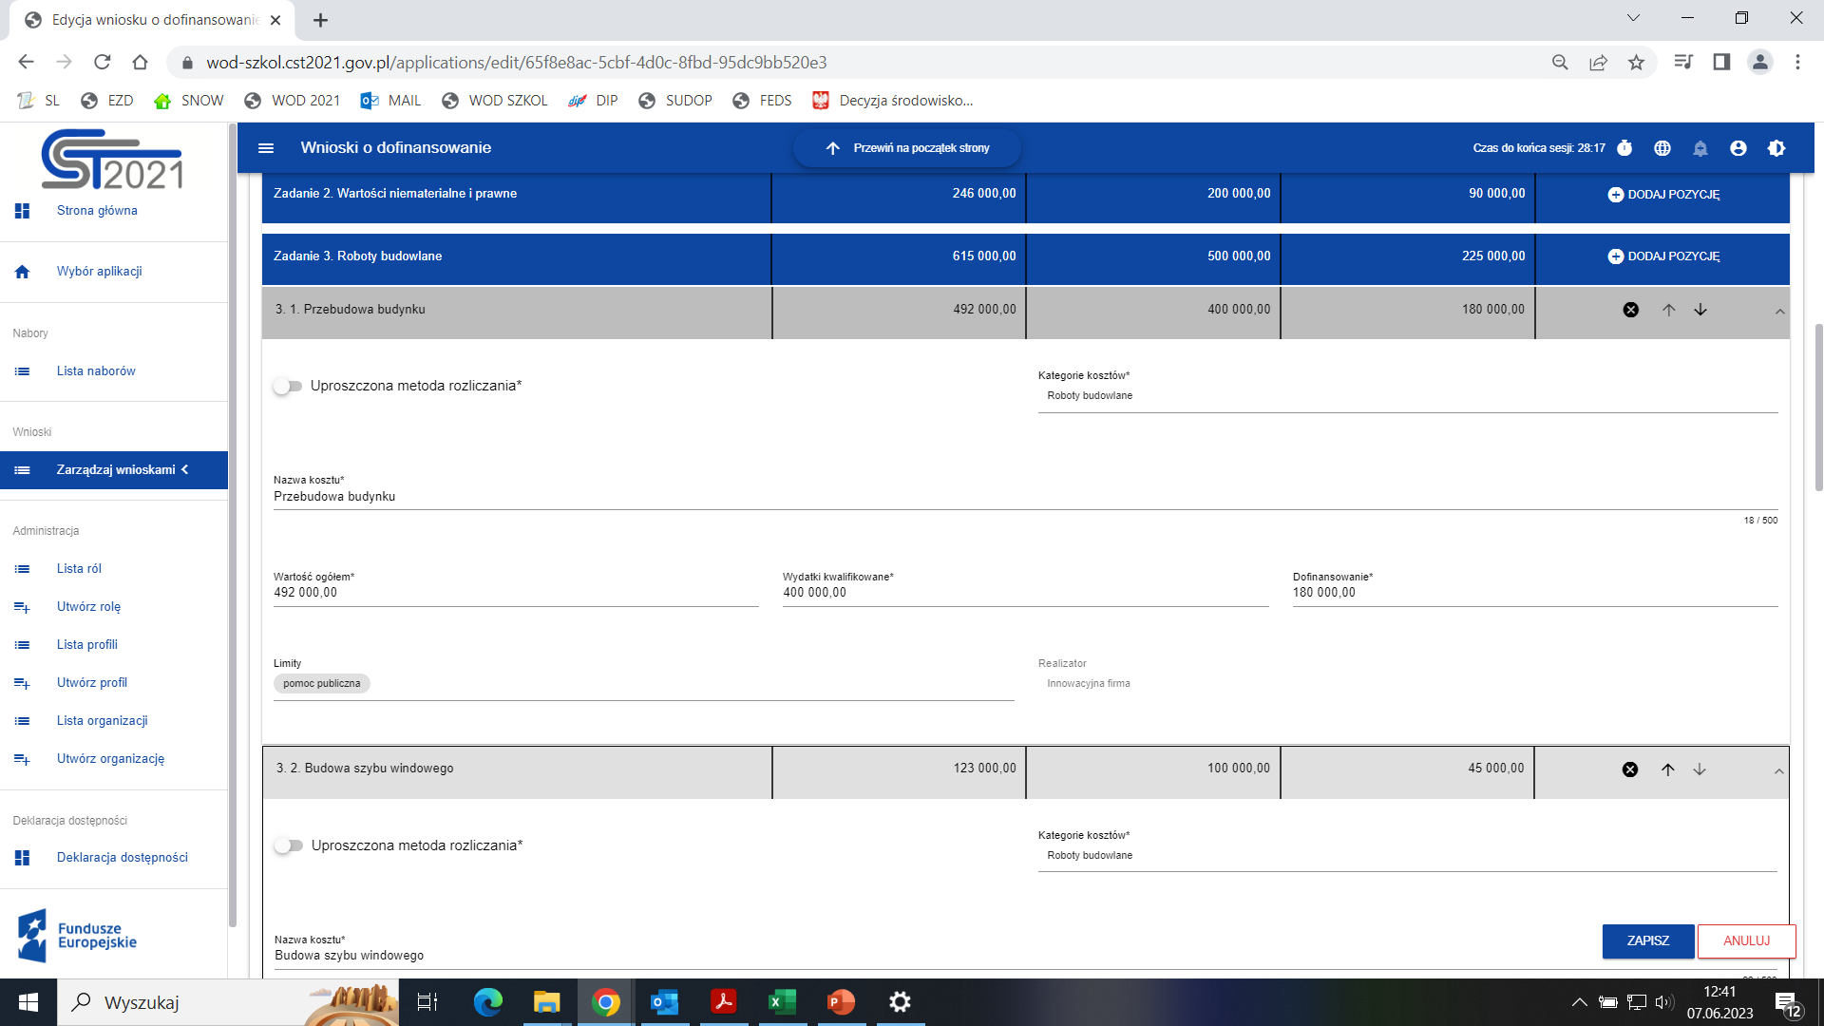
Dostępność
Każdy wydatek w ramach danego zadania musi mieć wybrane Limity przyporządkowane do danego zadania. Wyjątek stanowią limity pn. „wydatki na dostępność”, ten limit należy zaznaczyć tylko w sytuacji, kiedy limit dotyczy danego kosztu, tj. w przypadku wydatków/kosztów związanych z zapewnieniem dostępności* należy wybrać dedykowany limit pn. „Wydatki na dostępność” . Z uwagi na fakt, iż koszt oznaczony jako wydatek na dostępność zostanie uznany w całości za związany z tym obszarem należy limit ten wybrać jedynie w przypadku, gdy część kosztów na dostępność stanowi większościowy udział w danej pozycji budżetowej.
*Dostępność – oznacza możliwość korzystania z infrastruktury, transportu, technologii i systemów informacyjno-komunikacyjnych oraz produktów i usług. Pozwala ona osobom, które mogą być wykluczone (ze względu na różne przesłanki wymienione w rozporządzeniu ogólnym), w szczególności osobom z niepełnosprawnościami i starszym na korzystanie z nich na zasadzie równości z innymi osobami.

Slide 29
Zakładka „Analiza ryzyka”
Notes:
Doświadczenie, Opis sposobu zarządzania, Opis wkładu rzeczowego, Opis własnych środków finansowych
Analiza ryzyka w projekcie- W punkcie należy wskazać zidentyfikowane ryzyka zagrażające prawidłowej realizacji projektu, określić prawdopodobieństwo ich wystąpienia, skutek ich wystąpienia wraz z opisem mechanizmów zapobiegania lub przedstawić niebudzące zastrzeżeń wyjaśnienia opisujące niewystępowanie ryzyk związanych z realizacją projektu.
Do przykładowych ryzyk zaliczyć można: przekroczenie terminów realizacji inwestycji, wzrost nakładów inwestycyjnych, wzrost taryf, spadek popytu, zmiana założeń projektu w trakcie jego realizacji (wystąpienie robót dodatkowych, zamiennych, zmiany przepisów prawa, problemy środowiskowe, protesty społeczne). W uzasadnionych przypadkach niezbędnym jest odniesienie się do możliwych ryzyk związanych z klimatem.

Slide 30
Wypełniamy następujące pola:
Typ projektu
Rodzaj działalności gospodarczej
Realizacja instrumentów terytorialnych
Powiązanie ze strategiami
Pomoc publiczna
Test pomocy publicznej
Wymiar równości płci
Realizacja polityk horyzontalnych
Analiza instytucjonalna (charakterystyka wnioskodawcy, potencjał wnioskodawcy, powiązania prawno-własnościowe oraz finansowe pomiędzy uczestnikami projektu; trwałość projektu)
Analiza przedsięwzięcia
Zakres rzeczowy przedsięwzięcia
Analiza wykonalności i analiza opcji (rozwiązań alternatywnych) realizacji projektu
Sytuacja finansowa wnioskodawcy/partnera oraz źródła finansowania projektu
Analiza finansowa
Trwałość finansowa
Efektywność ekonomiczno – społeczna projektu
Możliwość odzyskania VAT
Dochód podatkowy/ Budynek zabytkowy/ Budynek komunalny/ Wsparcie zabytków
Ochrona ptaków i/lub nietoperzy
Gotowość projektu do realizacji
Ochrona powietrza
Wsparcie rewitalizacji
Klauzule społeczne
Pozostałe informacje
Adres skrytki na ePUAP
Zakładka „Dodatkowe informacje”
Notes:
Typ projektu: „Typ projektu 9.5.B Renowacja zwiększająca efektywność energetyczną budynków infrastruktury publicznej (subregion wałbrzyski)”.
Rodzaj działalności gospodarczej: Z listy rozwijanej należy wybrać jeden rodzaj prowadzonej działalności, wiodący dla głównego celu projektu (nie dla głównej działalności wnioskodawcy).
Realizacja instrumentów terytorialnych Z listy rozwijanej należy wybrać jeden z instrumentów terytorialnych, w które wpisuje się projekt. W przypadku braku realizacji przez projekt instrumentów terytorialnych należy wskazać „Brak ukierunkowania terytorialnego”.
Powiązanie ze strategiami Należy wybrać wszystkie dokumenty strategiczne, których cele są realizowane przez projekt (lista wielokrotnego wyboru).
Pomoc publiczna
Test pomocy publicznej Niespełnienie, co najmniej jednej przesłanki powoduje, że pomoc publiczna nie występuje
Analiza przedsięwzięcia – przedstaw Uzasadnienie potrzeby realizacji projektu, Stan istniejący, Cele realizacji projektu, Zakres rzeczowy przedsięwzięcia, Zasady deinstytucjonalizacji
Analiza wykonalności – możliwe do zastosowania rozwiązania inwestycyjne wykonalne w zakresie technicznym, ekonomicznym, środowiskowym i instytucjonalnym i analiza opcji – polega na porównaniu i ocenie możliwych do zastosowania rozwiązań inwestycyjnych zidentyfikowanych na etapie analizy wykonalności. Po przeprowadzeniu analizy wykonalności oraz opcji powinieneś dokonać wyboru rozwiązania do zastosowania oraz sformułować jego uzasadnienie.
Sytuacja finansowa - W opisie należy szczegółowo określić źródła finansowania całkowitych kosztów przedsięwzięcia (zarówno kwalifikowalnych jak i niekwalifikowalnych) oraz przedstawić montaż finansowy finansowania projektu
Trwałość finansowa – dokonanie analizy zasobów finansowych projektu i sytuacji finansowej wnioskodawcy z projektem (salda skumulowanych przepływów pieniężnych są dodatnie)
Efektywność ekonomiczno – społeczna – projekty poniżej 50 mln PLN – należy opisowo przedstawić niemierzalne efekty ekonomiczne / społeczne oraz udowodnić, że przyniosą one korzyści społeczne przy uwzględnieniu poniesionych kosztów. Projektu od 50 mln PLN – należy przedstawić analizę ekonomiczną lub analizę efektywności kosztowej.
Możliwość odzyskania VAT – podatek VAT jest nkw w projekcie objętym pomocą publiczną / de minimis niezależnie od łącznego kosztu tego projektu, a także w każdym projekcie, którego łączny koszt wynosi co najmniej 5 mln EUR: podatek VAT który może być odzyskany na podstawie przepisów krajowych stanowi wydatek nkw
Wsparcie rewitalizacji – należy wykazać budynki (wskazując nazwę wnioskodawcy/partnera/realizatora termomodernizacji oraz ich lokalizację), które znajdują się na obszarze objętym Gminnym Programem Rewitalizacji przyjętym zgodnie z ustawą z dnia 9 października 2015 r. o rewitalizacji i obowiązującym na moment składania pierwszej wersji wniosku o dofinansowanie wskazując numer właściwej uchwały wraz w linkiem do uchwały jeśli uchwała jest upubliczniona. W przypadku braku uchwały on line należy dołączyć do wniosku o dofinansowanie kpię wykazu takiej uchwały.
Klauzule społeczne - Jeśli na moment składania pierwszej wersji wniosku o dofinansowanie zamówienie publiczne na roboty budowlane zostało co najmniej upublicznione we wniosku o dofinansowanie należy opisać zastosowanie klauzul społecznych oraz wykazać nr zamówienia wraz z linkiem do strony www oraz jego zakres z podaniem obiektu którego dotyczy.
W przypadku, gdy zamówienie publiczne na roboty budowlane nie zostało co najmniej upublicznione na moment składania pierwszej wersji wniosku o dofinansowanie należy wyraźnie opisać ten fakt we wniosku w odniesieniu do części lub całości projektu.

Slide 31
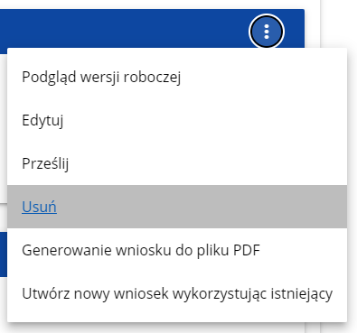
Zakładka „Załączniki”
Do wniosku o dofinansowanie należy dołączyć załączniki niezbędne do przeprowadzenia oceny projektu, określone w Regulaminie wyboru projektów (Załącznik nr 3 do Regulaminu wyboru)
Brak jest obowiązku przedkładania załączników w przypadku, gdy stanowią one informacje powszechnie dostępne. Wówczas w polu Pozostałe informacje precyzyjne należy wskazać adres strony internetowej, gdzie znajdą się przedmiotowe informacje.
Usunięcie wniosku
Jeśli rezygnujesz ze złożenia wniosku jeszcze przed przesłaniem go do odpowiedniej instytucji możesz go usunąć z aplikacji. Należy wejść na listę wniosków o dofinansowanie i na menu wybrać opcję Usuń
Notes:
W każdym przypadku, w sytuacji wystąpienia braku miejsca w generatorze (ograniczenie co do ilości znaków możliwych do zawarcia w danym polu) należy dołączyć załącznik dodatkowy opisujący przedmiotowe zagadnienie, zamieszczając wzmiankę o dołączeniu załącznika w polu tekstowym oraz dodając załącznik do wykazu załączników.

Slide 32
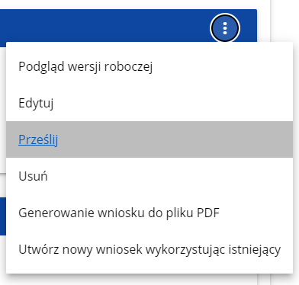
Przesłanie wniosku o dofinansowanie do instytucji
Przesyłanie wniosku do instytucji jest możliwe tylko w sytuacji, gdy wniosek ten został pozytywnie sprawdzony pod względem poprawności (Instrukcja WOD2021 część ogólna rozdział VI.6.2.). Wtedy uprawniony użytkownik powinien wejść na listę wniosków o dofinansowanie oraz na menu odpowiedniego wniosku wybrać opcję Prześlij.
Po potwierdzeniu wniosek o dofinansowanie zmienia status na Przesłany.

Slide 33
Dolnośląska Instytucja Pośrednicząca ul. Eugeniusza Kwiatkowskiego 4 52-407 Wrocław Filia w Świdnicy, Rynek 1, 58-100 Świdnica www.dip.dolnyslask.pl

